Slide 1
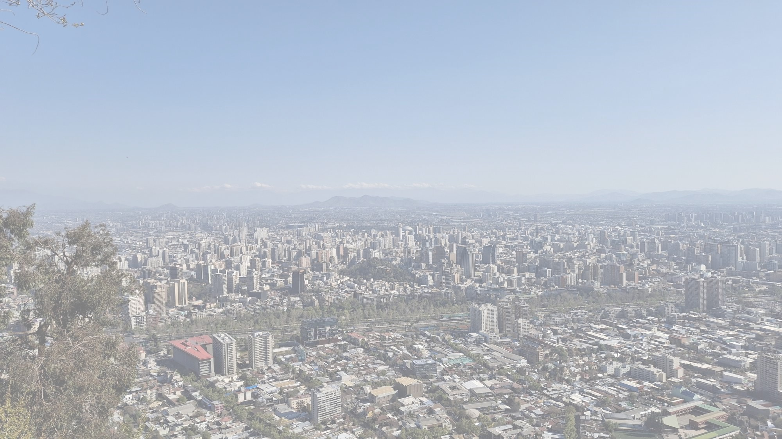
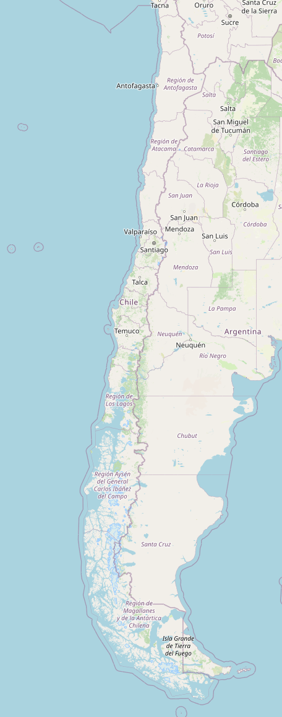
1. Allgemeine Informationen zu Santiago
Hauptstadt von Chile
Gegründet: 1541 von Pedro de Valdivia
Einwohnerzahl: ca. 7 Millionen
Sprache: Spanisch
Währung: Chilenischer Peso (CLP)
Zeitzone: UTC -4
Mitteleuropäische Zeit – 6 Stunden (Sommerzeit)
Klima
Sommer: > 30 Grad, eher trocken
Winter: < 20 Grad, teilweise regnerisch
Karte erstellt mit Daten von © OpenStreetMap-Mitwirkenden
Notes:
Lage in Chile
Spanische Kolonialsiedlung
Santiago wurde nach der Unabhängigkeitsbewegung Chiles (1810–1818) und nach dem Sieg über Spanien Hauptstadt des Landes.
Besonders in der zweiten Hälfte des 20. Jahrhunderts wuchs Santiago stark, gerade durch den Zuzug vom Land.
Santiago ist eine moderne und lebendige Stadt mit vielen Möglichkeiten: Freizeit, Kultur, internationale Restaurants

Slide 2
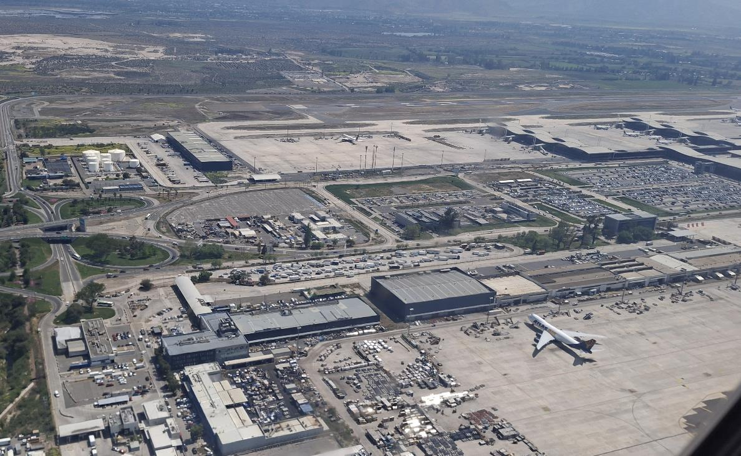
Santiago Flughafen

Slide 3
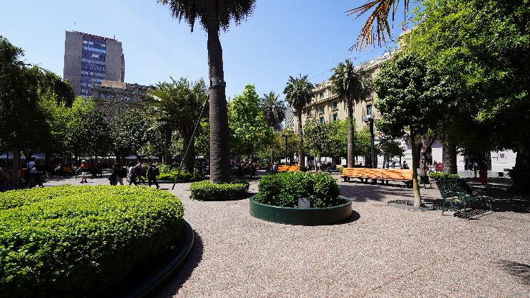
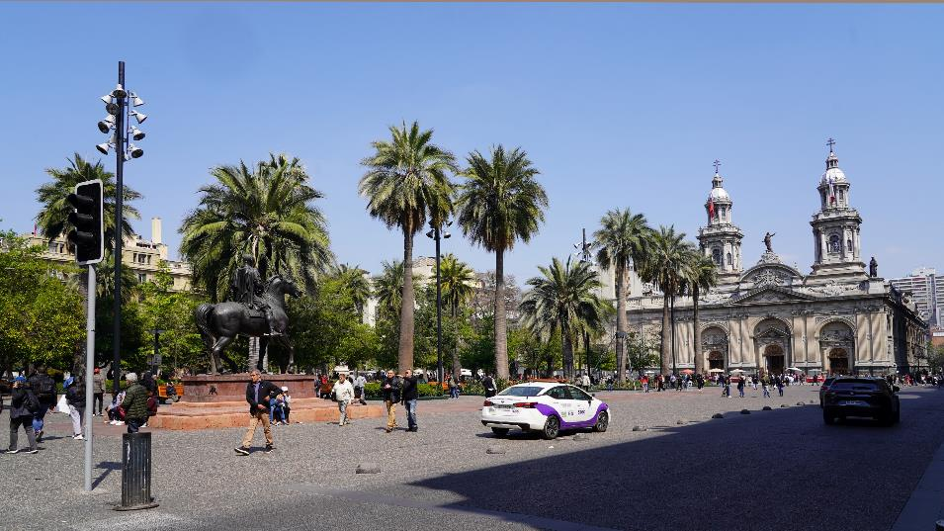
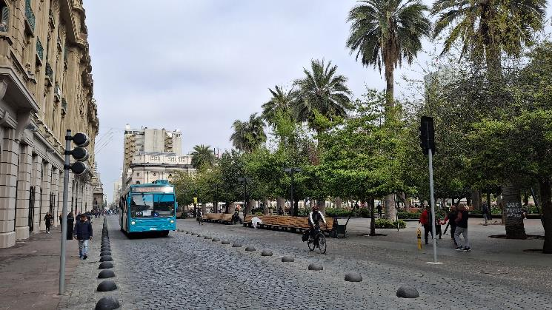
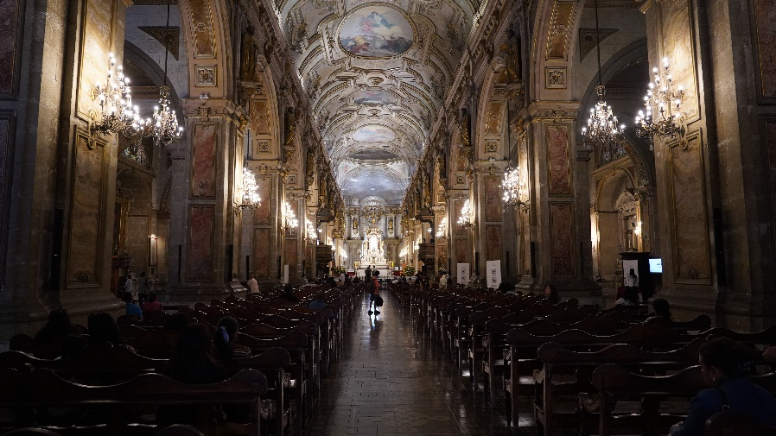
Plaza de Armas: Historisches Zentrum mit der Kathedrale von Santiago

Slide 4
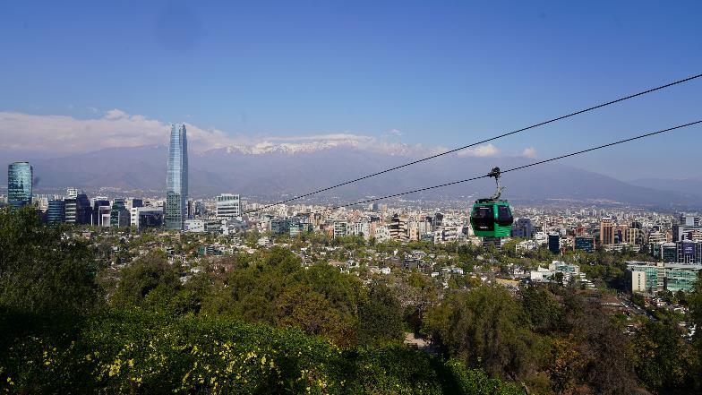
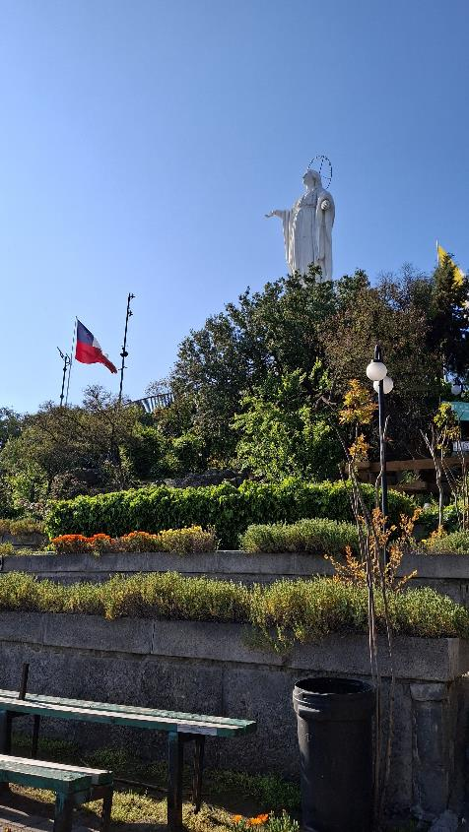
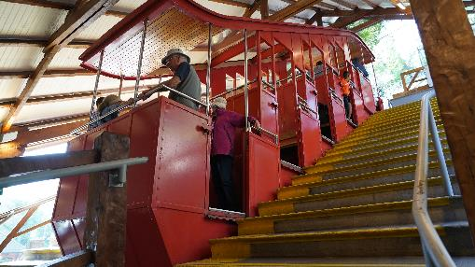
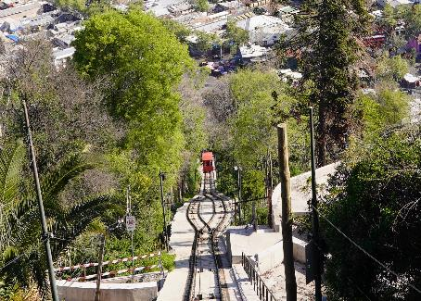
Cerro San Cristóbal: Hausberg Santiagos mit Seilbahn und Schrägaufzug
Ca 300 m hoch
720 ha großer Park
22 m hohe Marienstatue
Notes:
Viele Wege führen auf den Gipfel und sind bei Sportlern und Naturliebhabern beliebt.
Neben schöner Aussicht gibt es auch einen Zoo, Cafés und Picknickplätze.
Frühling & Herbst – Angenehme Temperaturen und eine klarere Sicht auf die Anden

Slide 5
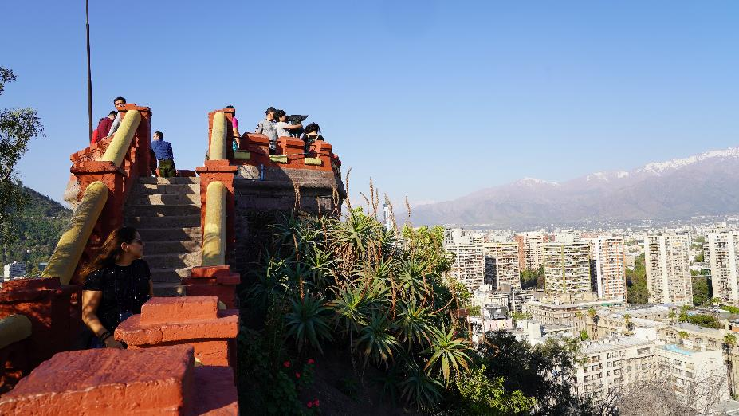
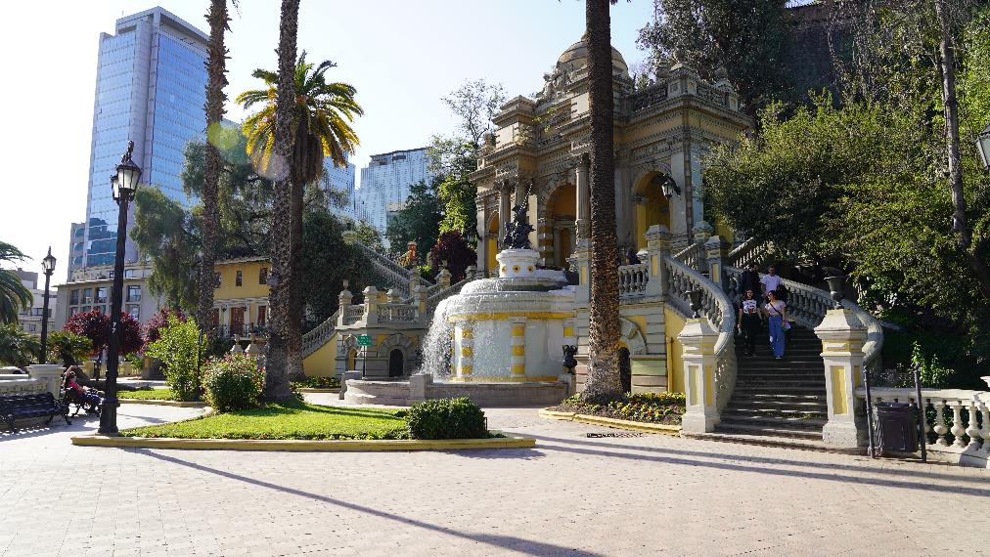
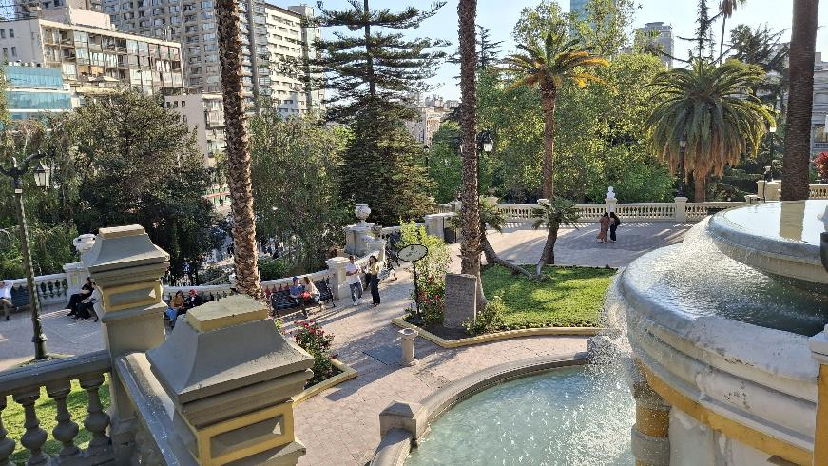
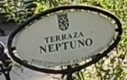
Cerro Santa Lucia im Zentrum
Aussichtshügel mit Festungsschlösschen
Aussichtsplattform auf 70 m Höhe
Neptunbrunnen
Notes:
Der Cerro Santa Lucía ist ein erloschener Vulkan und besteht aus Basalt.
Für eine Höhe von nur 70 m gibt es einen unglaublichen Ausblick auf die Stadt und Berge.

Slide 6
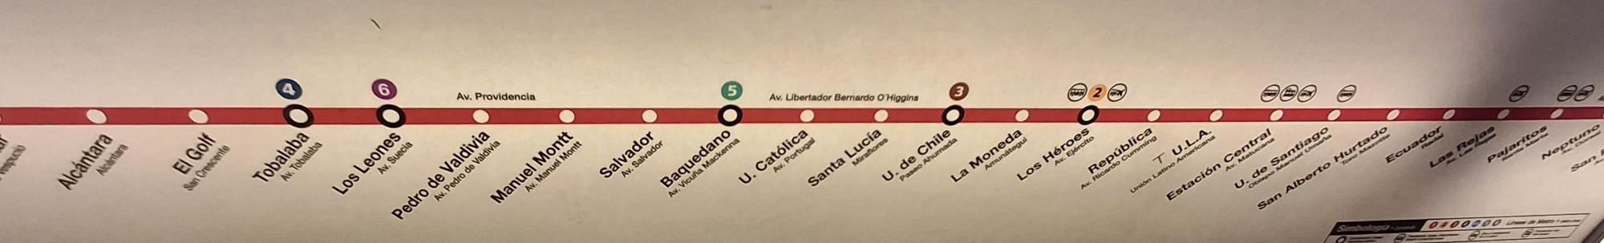
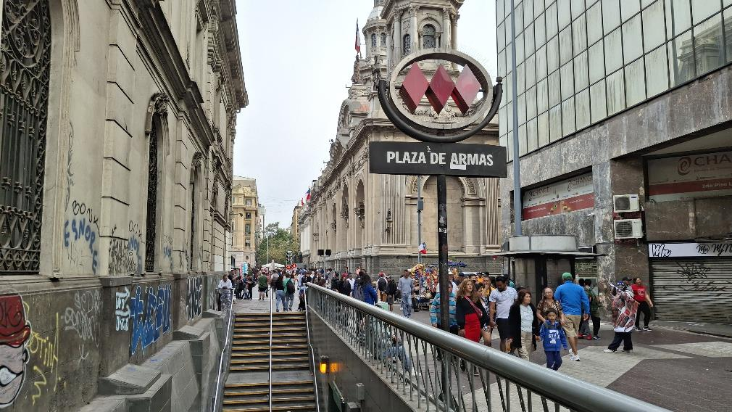
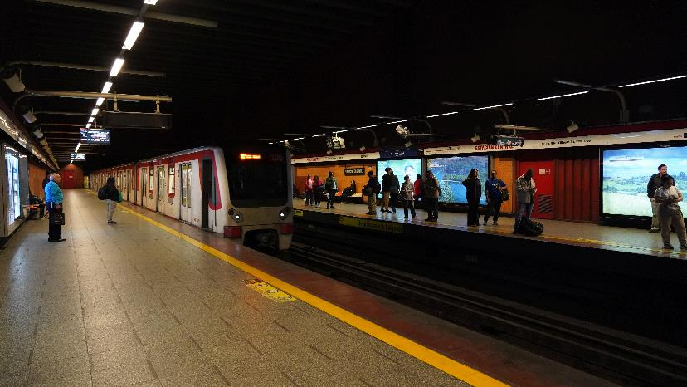
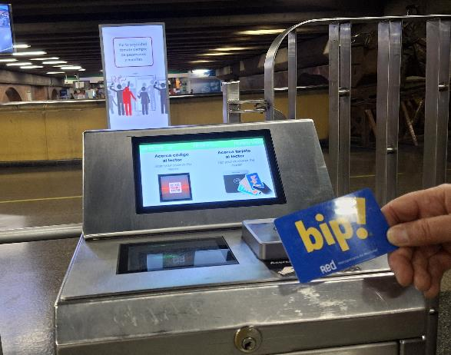
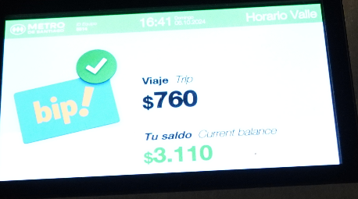
Verkehrsmittel U-Bahn
Station Plaza de Armas
Praktisch: Von der bip!-Karte wird bei jeder Fahrt abgebucht. 760 Pesos (ca. 75 Cent)
Notes:
Moderne U-Bahn
7 Linien
Insgesamt 140 km
126 Stationen
Wiederaufladbare Karte, Tarjeta Bip! genannt, kann auch in Bussen verwendet werden. Eine Fahrt kostet hier 760 Pesos, nur 75 Cent.

Slide 7
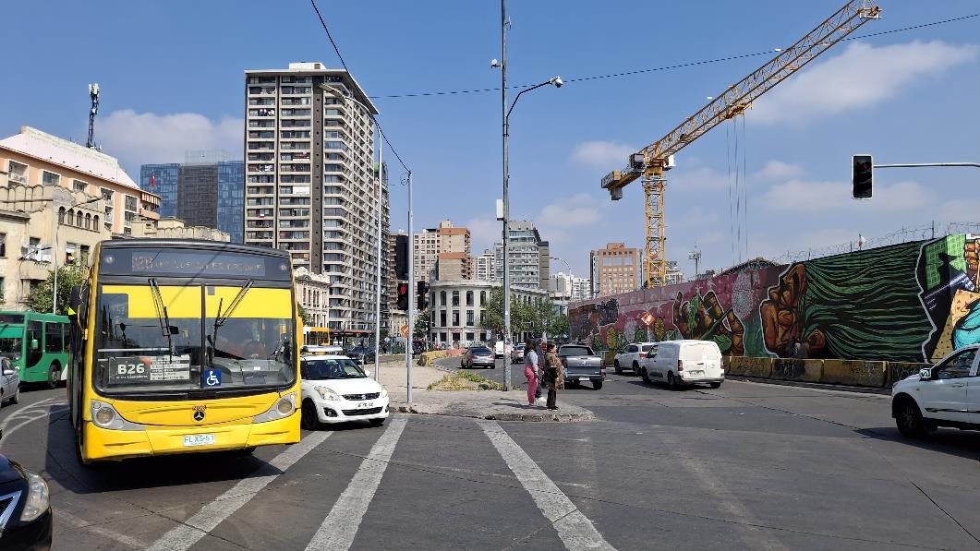
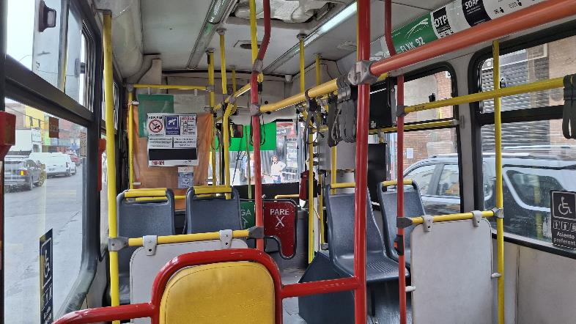
Verkehrsmittel Bus
Notes:
Hunderten Buslinien decken die gesamte Stadt Santiago ab.
Die Tarjeta Bip! Ist gültig.
Kostenloses Umsteigen (Tarjeta Bip!) zwischen Bus und Metro ist innerhalb 2 Stunden möglich.

Slide 8
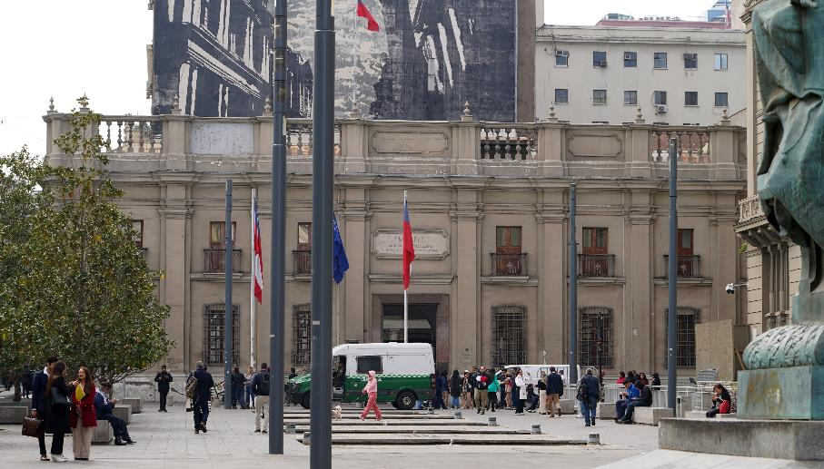
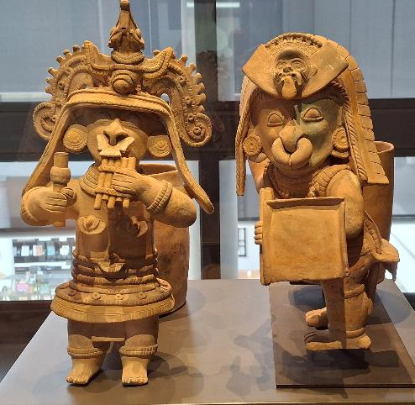
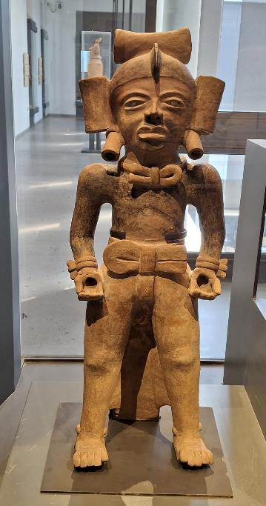
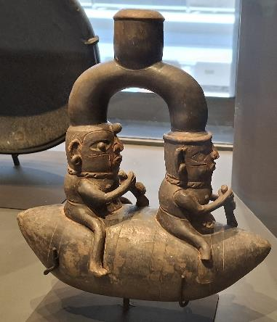
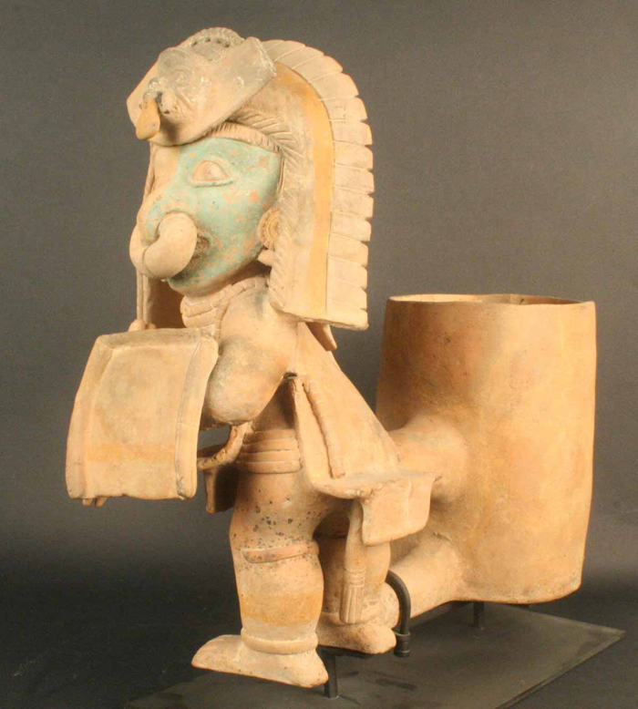
Museo Chileno de Arte Precolombino
Faszinierende Kunstwerke indigener Kulturen
Im Profil sieht man die Vase.
Link zur Ansicht
Beschreibung des Museo Chileno de Arte Precolombino
Notes:
Das Museo Chileno de Arte Precolombino (Präkolumbianische Museum) ist absolut sehenswert:
Keramik, Textilien, Skulpturen, Masken, Gold- und Silberarbeiten
Die Ausstellungen decken auch Kulturen von Nordamerika über Mittelamerika bis zu Patagonien ab.

Slide 9
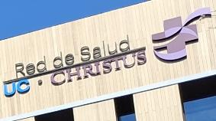
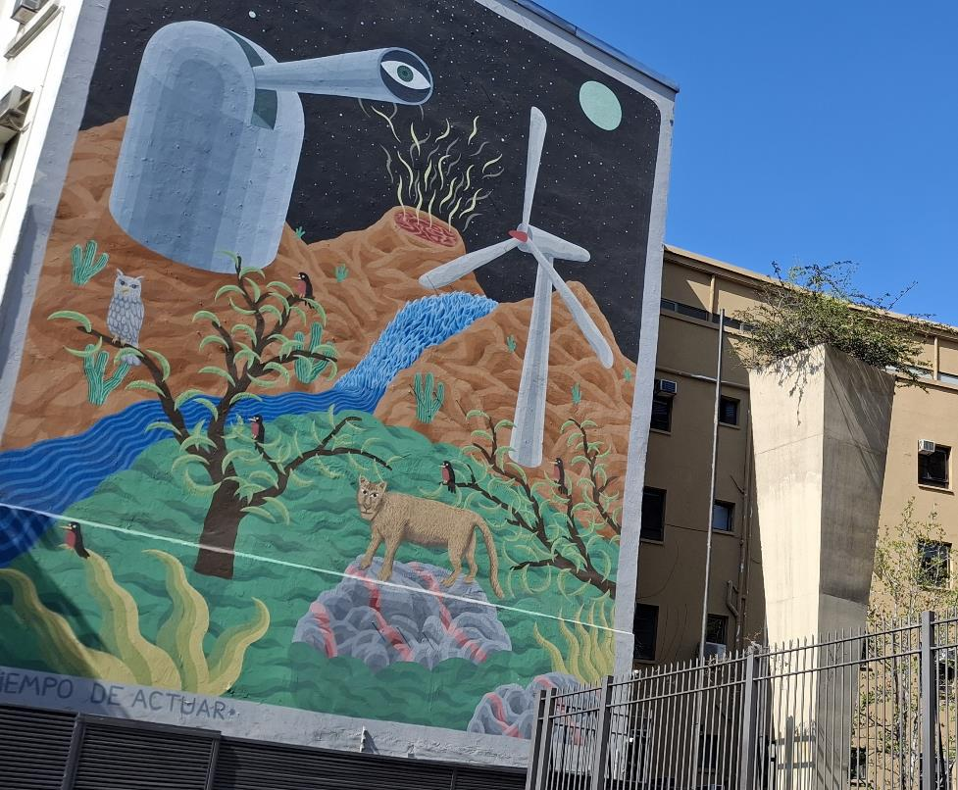
Gemälde an der Medizinischen Privatuniversität zeigt, was für Chile von Bedeutung ist
Vulkane
Observatorien
Erneuerbare Energie
Tiere
Flüsse und Wasser
Flüsse
Puma in Patagonien

Slide 10
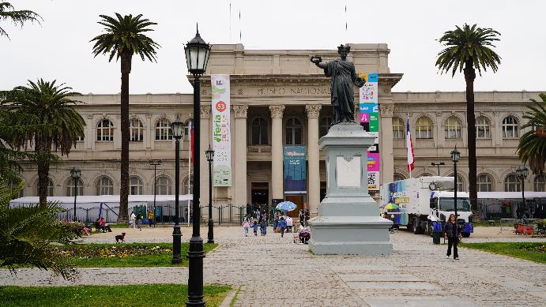
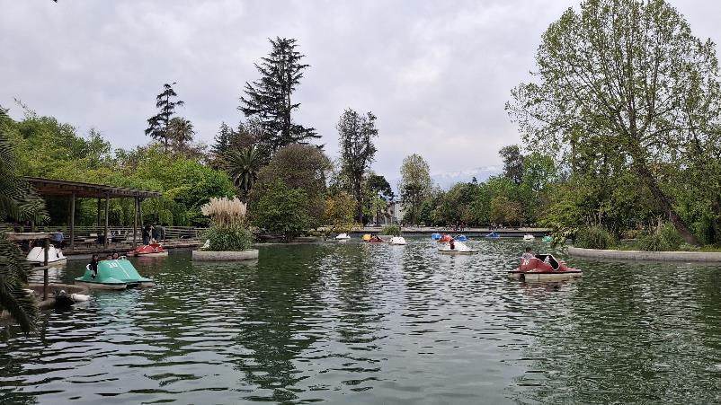
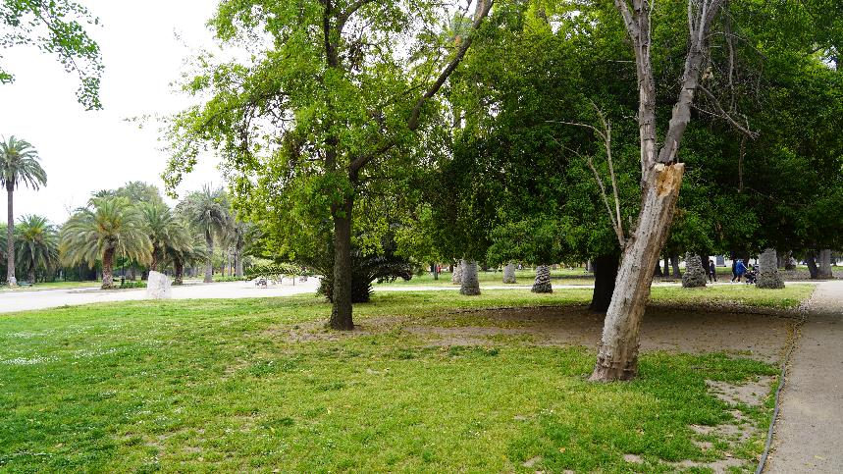
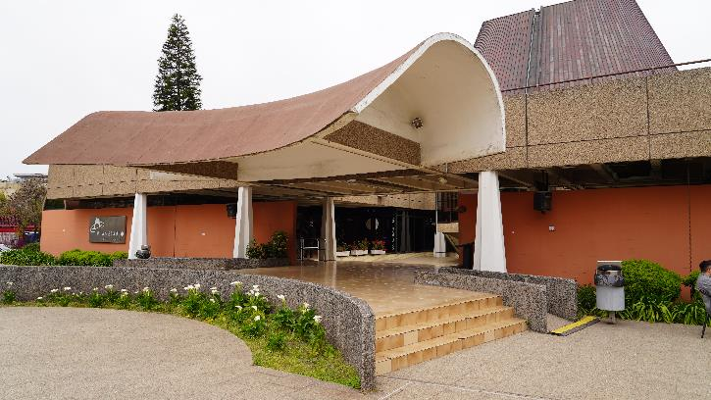
Große Park in Santiago: Quinta Normal Park
Naturhistorisches Museum Santiago
https://www.patrimoniocultural.gob.cl/en/santiago-museums/national-natural-history-museum
Planetarium
Notes:
Im Park gibt es einen künstlichen See, wo man Ruderboote ausleihen kann.
Alte Bäume, gepflegt Grünflächen
Mehrere Museen
In der Nähe des Parks gibt es noch ein Planetarium

Slide 11
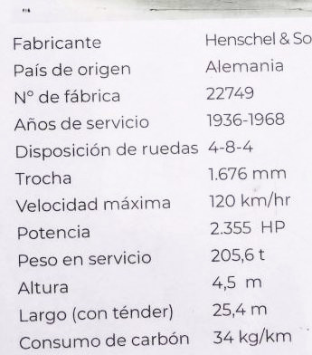
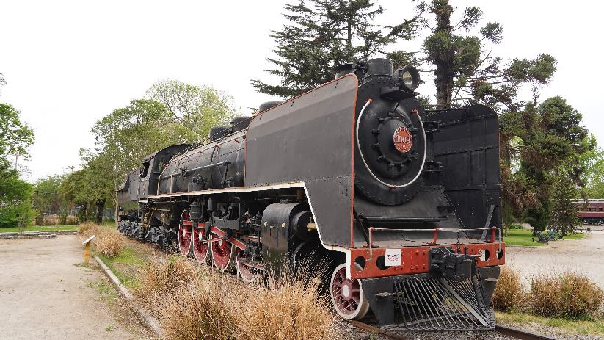
Quinta Normal Park, Museo Ferrovario
Datenblatt
Dampflok
Produktion in: Deutschland
War im Einsatz bis: 1968
Leistung der Lok: 2 355 PS
Länge:25,4 m
Höchstgeschwindigkeit: 120 km/h
Verbrauch an Kohle pro km: 34 kg/km

Slide 12
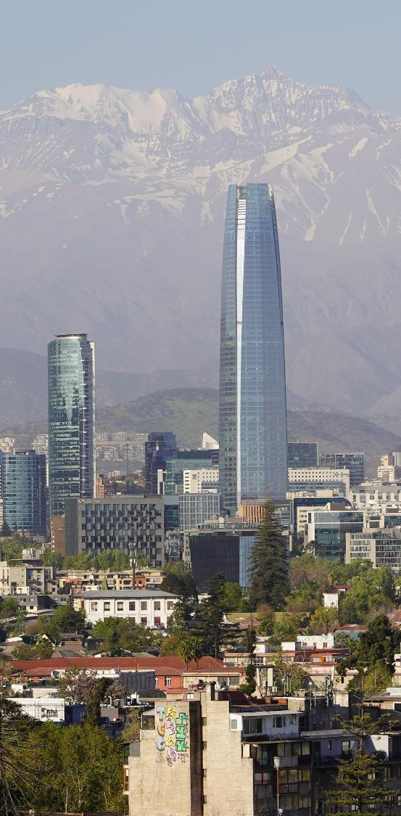
Gran Torre Santiago früher: Torre Costanera
Gran Torre: übersetzt großer Turm
300 Metern Höhe
62 Etagen
Bürogebäude
Das höchste Gebäude Südamerikas
Sky Costanera: Aussichtsplattform für Besucher
Am Horizont: Gebirgskette Anden mit Skigebieten

Slide 13
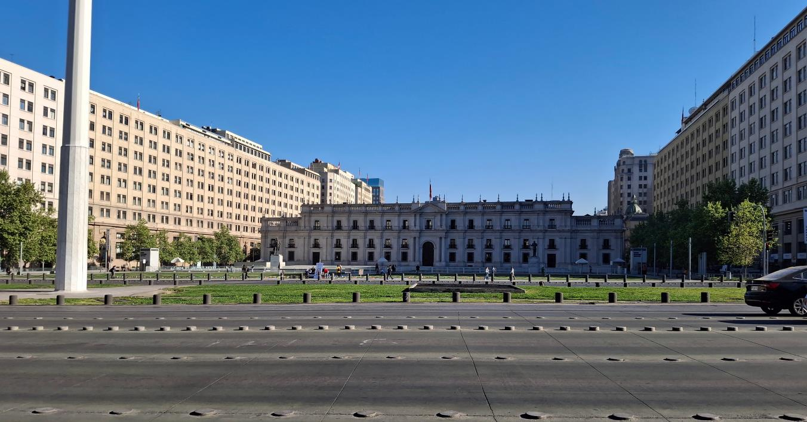
Palacio de Monedas oder auch einfach La Moneda genannt
1805 eröffnet
War Münzprägeanstalt
Ab 1845 Amtssitz des Präsidenten
Besuch in La Moneda möglich

Slide 14
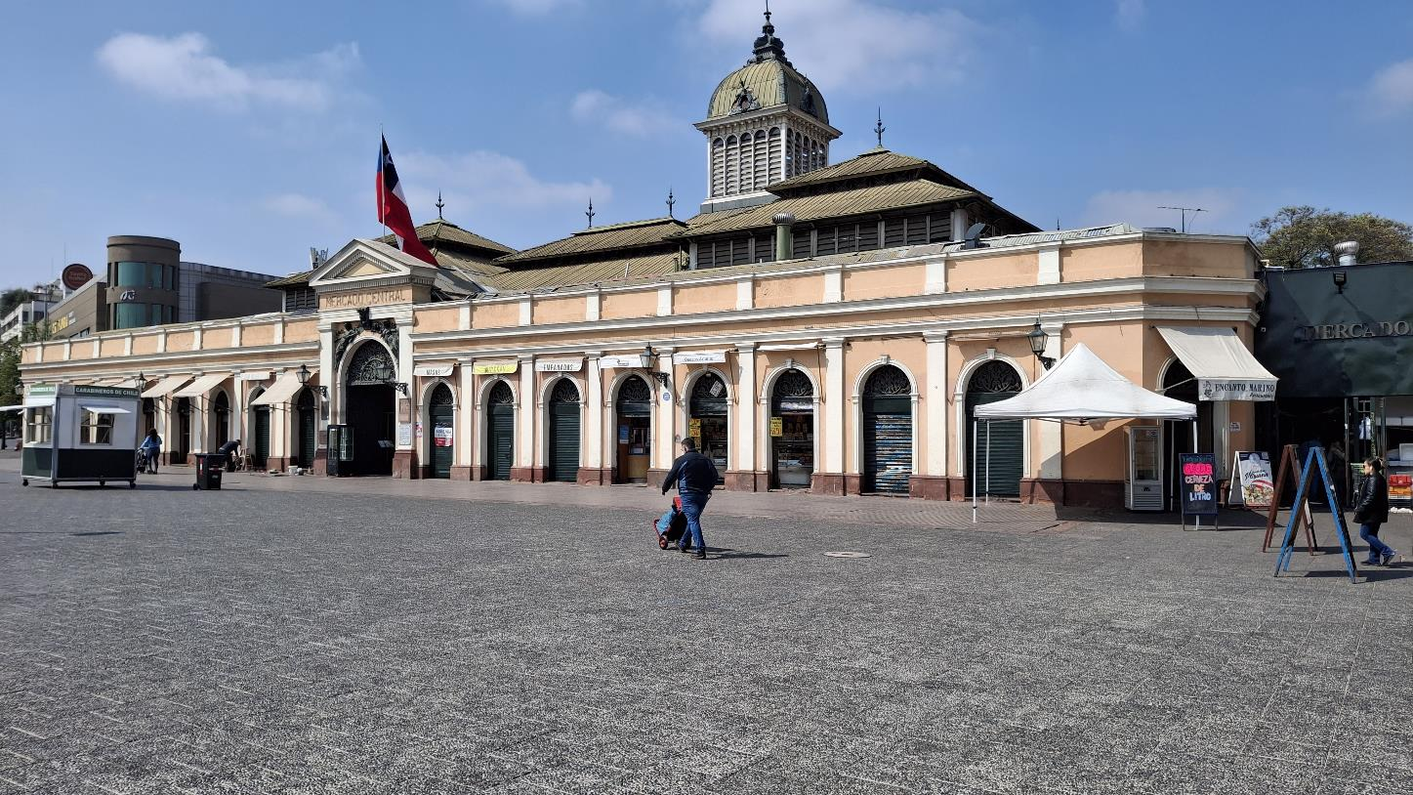
Markthalle – Mercado Central
Gebäude 1868 errichtet
Küchen und Restaurants
Geschäfte mit Obst, Gemüse, Fisch, Meeresfrüchte…

Slide 15
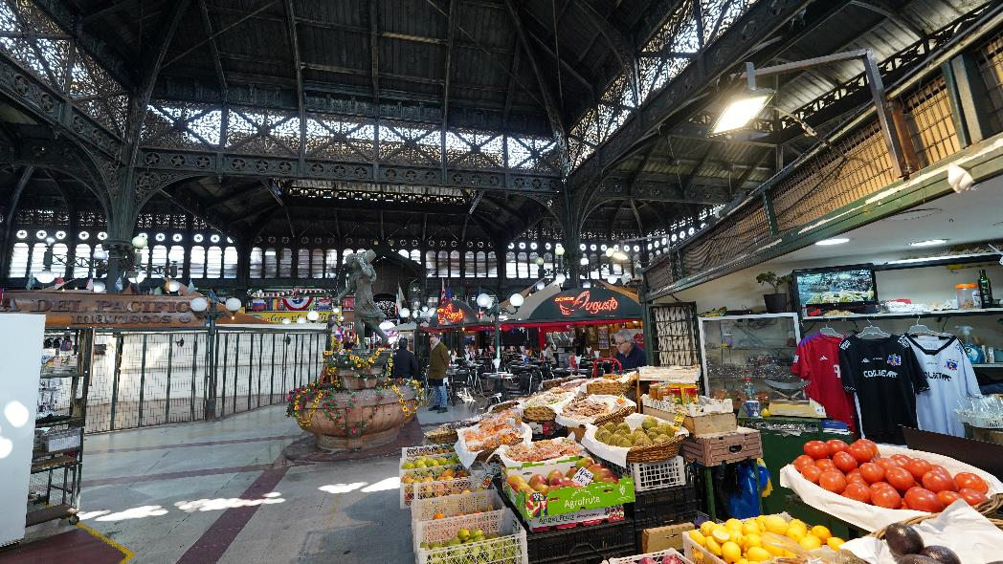
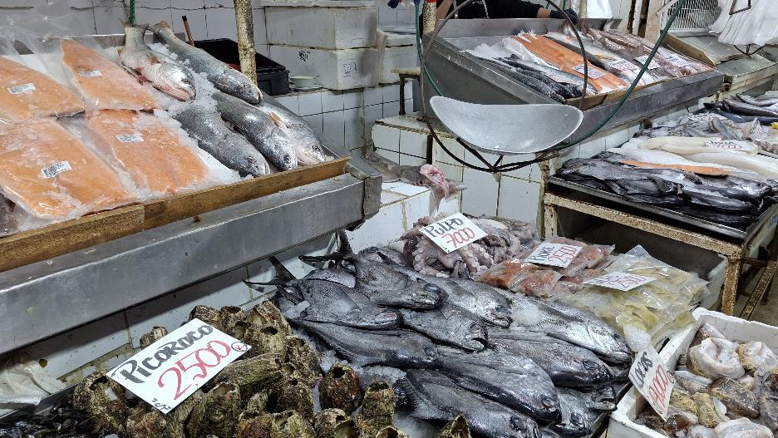
Mercado Central - innen

Slide 16
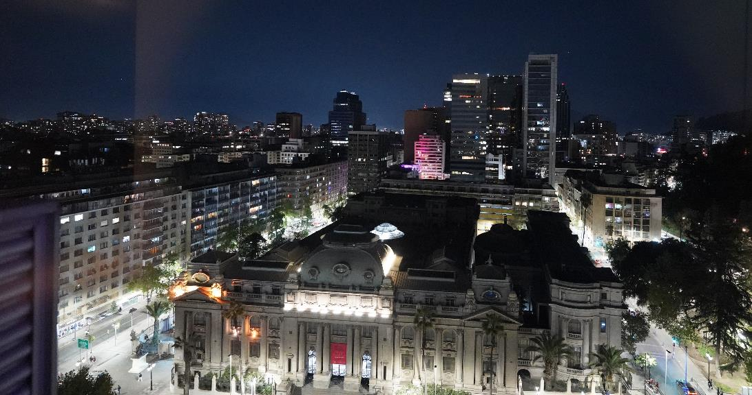
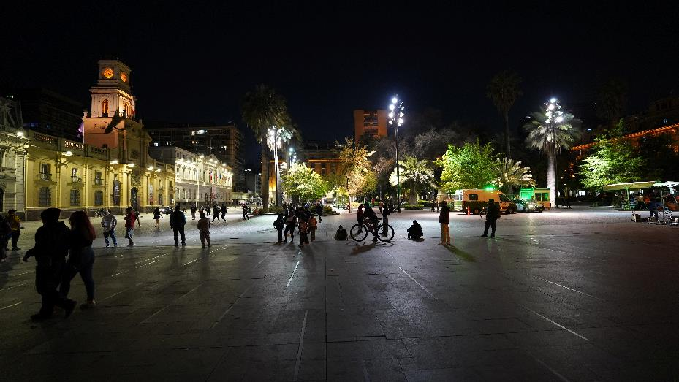
Santiago Abends

Slide 17
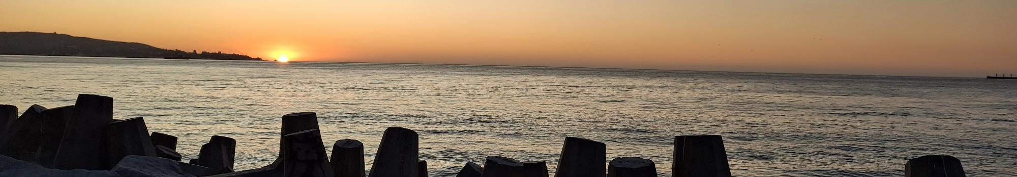
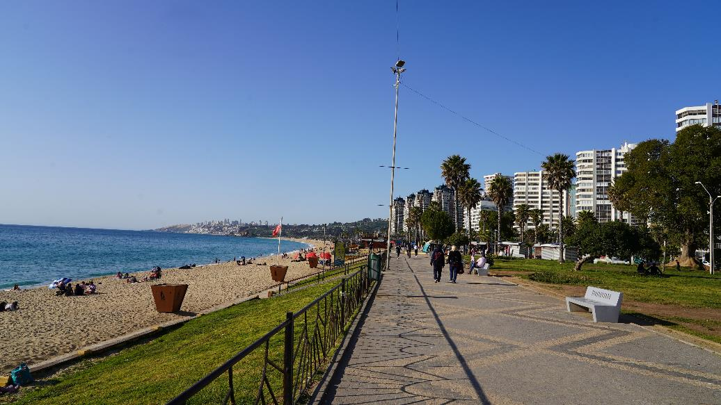
Kleine Ausflüge von Santiago
Vina del Mar mit schönem Strand und Parks
127 km von Santiago entfernt
Valparaiso am Meer mit schönen bemalten Häusern

Slide 18
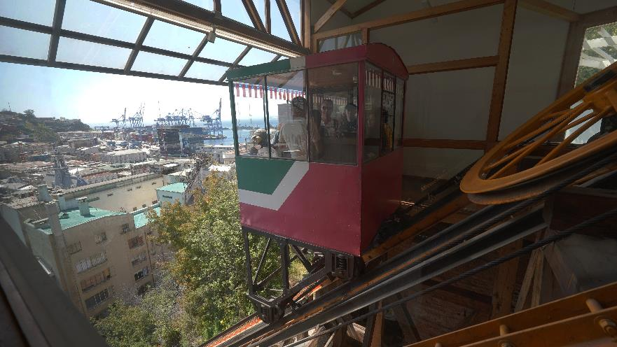
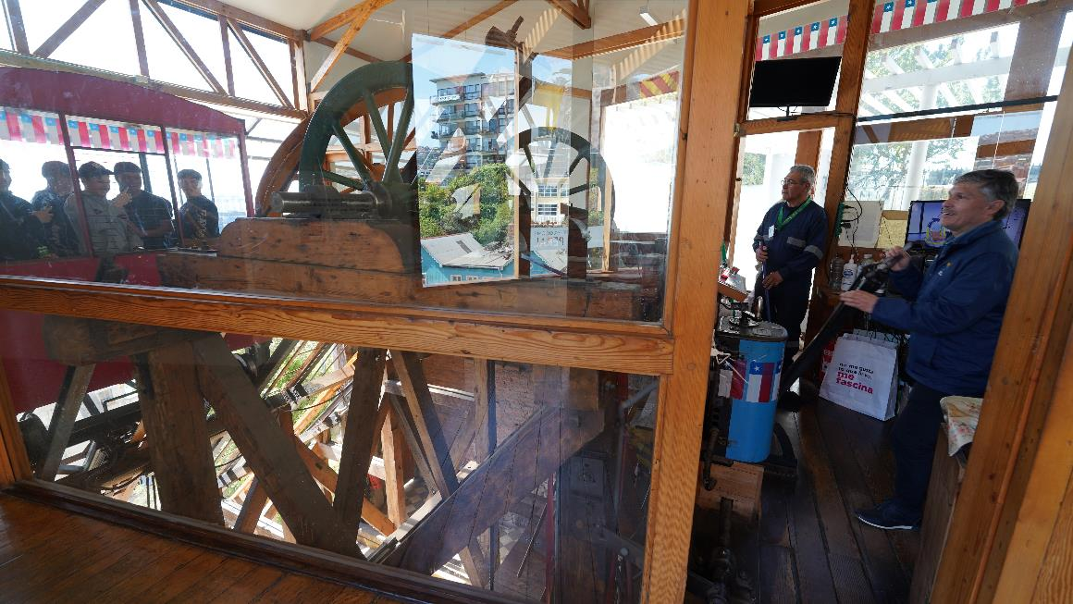
Valparaiso
Berühmt für Schrägaufzüge…

Slide 19
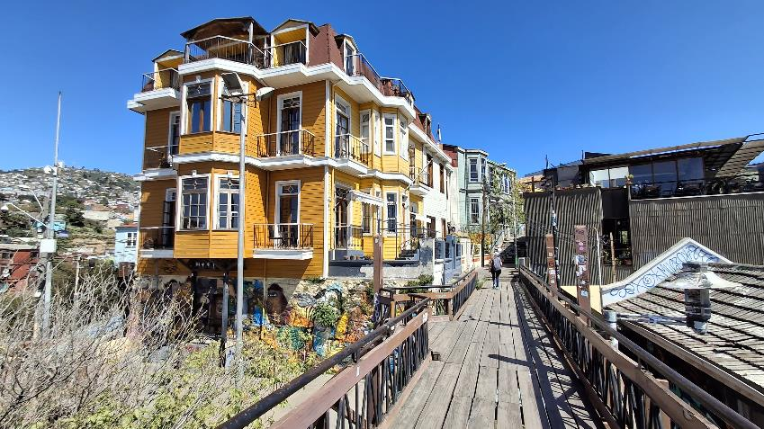
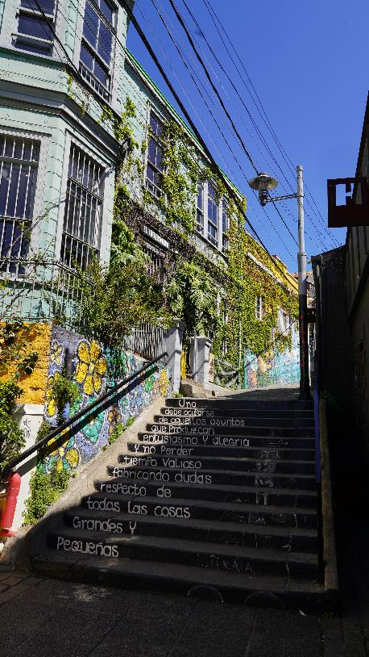
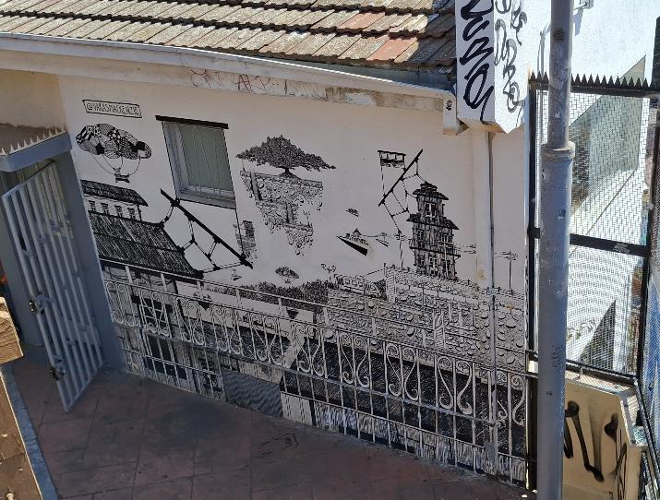
Valparaiso bunt bemalte Häusern…

Slide 20
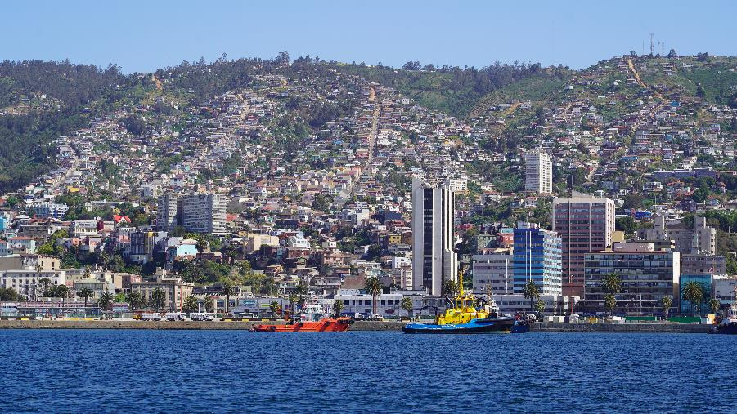


Valparaiso
… und Ausflug mit einem Boot…

Slide 21








Restaurants
In kleinen Geschäften: Empanadas - Gefüllte Teigtaschen mit Fleisch, Käse oder Meeresfrüchten
Im Restaurant: Fisch, Steaks, Tintenfisch, Muscheln

Slide 22



Währung: Pesos
1 000 Pesos = ca. 1 Euro
10 000 Pesos: 10 Euro
Münze: 100 Pesos = ca. 10 Cent
1000 Peso-Schein:
Abgebildet sind die Torres del Paine, Süden Chiles

Slide 23
5. Praktische Tipps
Beste Reisezeit: Frühling (September - November) oder Herbst (März - Mai)
Verkehrsmittel: Metro ist schnell und günstig
Sicherheit: Belebte Gegenden bevorzugen, besonders nachts
Geld: Kartenzahlung verbreitet, aber etwas Bargeld schadet nicht

